Slide 1




KHỞI ĐỘNG

Slide 2




TRÒ CHƠI
Hiểu về Trái Đất
06
AS/ CAM/HAO
Đáp án: Sa mạc hóa

Slide 3
TRÒ CHƠI
Hiểu về Trái Đất
07
LCO/OAYX
Đáp án: Lốc xoáy

Slide 4
Hiểu về Trái Đất
TRÒ CHƠI
08
AYCH/RNGU
Đáp án: Cháy rừng

Slide 5


LA NINA
El NINO
SAO BĂNG
BĂNG TAN
CHÁY RỪNG
SA MẠC HÓA
LŨ LỤT
LỐC XOÁY

Slide 6



BÀI 3:
VĂN BẢN THÔNG TIN
Giải thích một hiện tượng tự nhiên
Tri thức Ngữ Văn

Slide 7







Hoạt động nhóm
Chia nhóm
Nhiệm vụ
Nhiệm vụ cụ thể
3 nhóm
Mỗi nhóm khoảng 6-8 HS
NV1: Nêu lại đặc trưng đã học của một văn bản thông tin đã học ở lớp 7. Nêu cách hiểu về văn bản giải thích một hiện tượng tự nhiên.
NV2: Làm rõ những cách trình bày thông tin trong một văn bản.
NV3: Nêu khái niệm và tác dụng của phương tiện phi ngôn ngữ. Cho ví dụ minh họa.
Đọc Tri thức Ngữ Văn trong SGK tr.59-60, sau đó bốc thăm 1 trong 4 nhiệm vụ
Trình bày trên giấy A3 hoặc kết hợp hình thức sáng tạo khác (vấn đáp, đóng vai…)
Thời gian
Thảo luận: 10 phút
Trình bày: 3 phút

Slide 8


TRI THỨC ĐÃ HỌC VỀ VĂN BẢN THÔNG TIN
Cách triển khai ý tưởng và thông tin
Theo trình tự thời gian
Theo trình tự nhân quả
Theo nhóm đối tượng được phân loại
Trong văn bản thông tin, người viết có thể triển khai ý tưởng và thông tin bằng cách chia đối tượng thành nhiều loại nhỏ để giới thiệu, giải thích, thuyết minh,…

Slide 9
TRI THỨC ĐÃ HỌC VỀ VĂN BẢN THÔNG TIN
Cước chú và tài liệu tham khảo
Cước chú
Tài liệu tham khảo
những tài liệu được người viết (người nói) xem xét, trích dẫn để làm rõ hơn nội dung, đối tượng được đề cập trong văn bản; giúp cho thông tin được trình bày trong văn bản thêm phong phú và thuyết phục.
Tài liệu tham khảo thường được ghi ở cuối bài viết hoặc cuối chương hay cuối sách.
lời giải thích ghi ở chân trang (cuối trang) về những từ ngữ, kí hiệu hoặc xuất xứ của trích dẫn…trong văn bản có thể chưa rõ với người đọc.

Slide 10

TRI THỨC ĐÃ HỌC VỀ VĂN BẢN THÔNG TIN
Phương tiện giao tiếp phi ngôn ngữ
Cước chú
Ý nghĩa
Phối hợp với phương tiện ngôn ngữ để làm rõ thêm thông tin muốn chuyển tải.
Khiến cho VB thông tin thêm sinh động, hấp dẵn
Tranh, ảnh, hình vẽ, sơ đồ, bảng biểu, kí hiệu…
Tranh ảnh được sử dụng nhiều hơn cả.

Slide 11
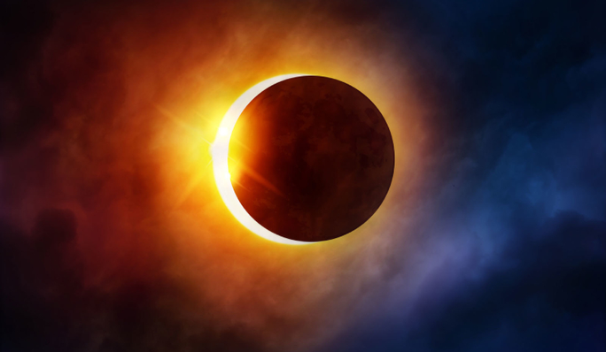
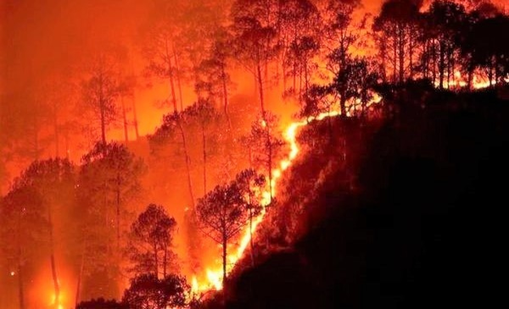

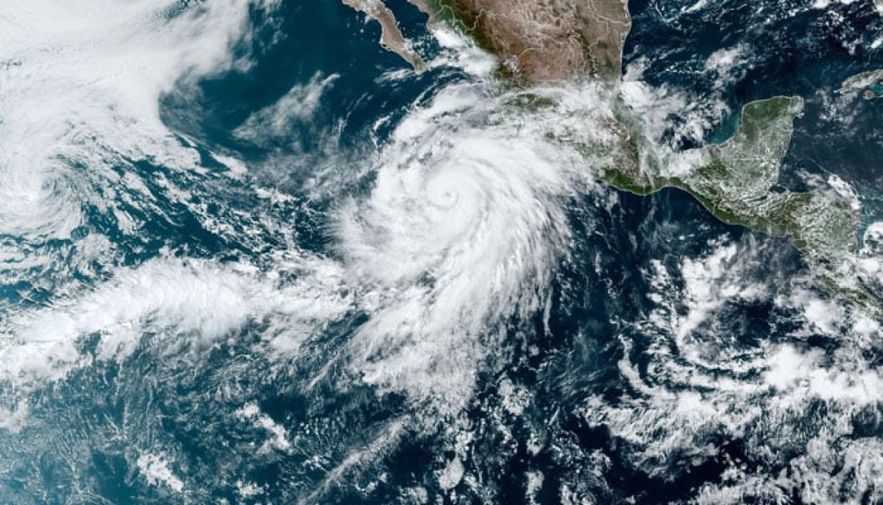
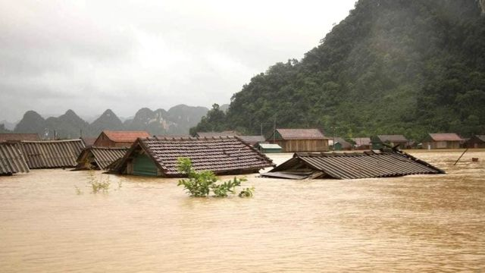
TRI THỨC VỀ VĂN BẢN THÔNG TIN
Giải thích một hiện tượng tự nhiên
Các hiện tượng tự nhiên thường gặp xung quanh chúng ta (lũ lụt, băng tuyết, cháy rừng, nhật thực…) có tác động đến nhận thức và đời sống của con người.

Slide 12

TRI THỨC VỀ VĂN BẢN THÔNG TIN
Giải thích một hiện tượng tự nhiên
VB thông tin giải thích một hiện tượng tự nhiên nêu lên và trả lời các vấn đề sau dựa trên cơ sở khoa học:
+ Hiện tượng tự nhiên đó là gì?
+ Tại sao có hiện tượng đó?
+ Hiện tượng đó có lợi hay hại?
+ Cần làm gì để tận dụng lợi ích hoặc khắc phục ảnh hưởng xấu của chúng?

Slide 13
TRI THỨC VỀ VĂN BẢN THÔNG TIN
Cách trình bày thông tin trong văn bản
Trình tự thời gian
trình bày bằng phương tiện ngôn ngữ (hoàn toàn) hoặc kết hợp PT ngôn ngữ với PT phi ngôn ngữ.
Trình tự nhân quả
mức độ quan trọng hay
phân loại đối tượng
Chú ý kết hợp các kiểu đoạn văn để có một bố cục chặt chẽ, sáng rõ, logic.

Slide 14



TRI THỨC VỀ VĂN BẢN THÔNG TIN
Phương tiện phi ngôn ngữ
là các hình ảnh, số liệu, kí hiệu, biểu đồ… được dùng phối hợp với phương tiện ngôn ngữ.
Tác dụng:
làm rõ những nội dung nhất định được biểu thị bằng các phương tiện ngôn ngữ.
trong ngôn ngữ nói: là những cử chỉ biểu hiện điều muốn nói (xòe bàn tay, giơ ngón tay biểu thị số nhất định…)

Slide 15



VẬN DỤNG TRI THỨC NGỮ VĂN VÀO ĐỌC HIỂU VĂN BẢN

Slide 16

I. CHUẨN BỊ ĐỌC
Hoạt động:
Dải ngân hà may mắn
Có 4 câu hỏi liên quan đến các hành tinh và hiện tượng của hệ mặt trời.
Thời gian suy nghĩ 10s/câu, thời gian trả lời 5s/câu.
GV chia lớp thành 4 nhóm, mỗi nhóm có 1 lượt trả lời câu hỏi.
GV dùng Wheel of names để quay và công bố lượt trả lời thuộc về nhóm nào.
Notes:
https://wheelofnames.com/

Slide 17

Hoạt động:
Dải ngân hà may mắn
Hành tinh nào là hành tinh gần với mặt trời nhất trong hệ Mặt trời?
Đáp án: Sao Thủy

Slide 18
Hoạt động:
Dải ngân hà may mắn
Tính từ khoảng cách gần nhất so với mặt trời thì hành tinh đứng ở vị trí thứ 3 trong hệ mặt trời là…?
Đáp án: Trái Đất

Slide 19
Hoạt động:
Dải ngân hà may mắn
Khi Mặt trăng đi qua giữa Trái Đất và Mặt trời trên cùng một đường thẳng và quan sát từ trái đất; lúc đó, mặt trăng che khuất hoàn toàn hay một phần của Mặt trời gọi là hiện tượng …
Đáp án: Nhật thực

Slide 20
Hoạt động:
Dải ngân hà may mắn
…là hiện tượng một số thiên thạch tỏa sáng trong bầu trời đêm do các dòng bụi vũ trụ đi vào bầu khí quyển trái đất với tốc độ rất cao.
Đáp án: Sao băng

Slide 21
Hoạt động:
Dải ngân hà may mắn
….. (theo tiếng Tây Ban Nha có nghĩa là đứa con của Chúa hay còn gọi là bé Hài Đồng nam) là từ được dùng để chỉ hiện tượng nóng lên dị thường của lớp nước biển bề mặt ở khu vực xích đạo trung tâm và Đông Thái Bình Dương, kéo dài 8 - 12 tháng, hoặc lâu hơn, thường xuất hiện 3 - 4 năm 1 lần, song cũng có khi dày hơn hoặc thưa hơn.
Đáp án: EL NINO

Slide 22
Hoạt động:
Dải ngân hà may mắn
Hiện tượng bề mặt biển ở trung tâm và phía Đông xích đạo Thái Bình Dương lạnh đi so với bình thường, xảy ra cứ sau hai đến bảy năm gọi là…
Đáp án: LA NINA

Slide 23



BÀI 3:
VĂN BẢN THÔNG TIN
VĂN BẢN 1
Sao băng
(Theo Hồng Nhung, kienthuctonghop.vn)

Slide 24
II. ĐỌC VĂN BẢN
Đọc văn bản Sao băng
Bảng kiểm kĩ năng đọc:
Tiêu chí | Đạt | KĐ
Đọc trôi chảy, không bỏ từ, thêm từ.
Đọc to, rõ bảo đảm trong không gian lớp học, cả lớp cùng nghe được.
Tốc độ đọc phù hợp.
Sử dụng giọng điệu khác nhau, nhấn mạnh vào các thông tin quan trọng của văn bản

Slide 25



III. KHÁM PHÁ VĂN BẢN
3.1 Đặc trưng của văn bản thông tin trong văn bản "Sao băng"
Làm việc theo cặp
Hoàn thành PHT số 1
Thời gian: 7 phút
Chia sẻ với cả lớp

Slide 26
III. KHÁM PHÁ VĂN BẢN
3.1 Đặc trưng của văn bản thông tin trong văn bản "Sao băng"
Đặc điểm | Định hướng | Biểu hiện trong văn bản
Mục đích | Mục đích của văn bản là gì? Dựa vào đâu em biết?
Cấu trúc | Gồm mấy phần? Nội dung chính của từng phần là gì?
Mục đích chính của văn bản là cung cấp thông tin về Sao băng
Dựa vào nhan đề văn bản, sapo và các đề mục chính của văn bản để xác định thông tin chính.
Bài chia thành 4 phần:
+ Sa pô
+ Đưa ra khái niệm và cách lí giải sự xuất hiện của sao băng
+ Ý nghĩa của sao băng
+ Cách ước khi có sao băng xuất hiện

Slide 27
III. KHÁM PHÁ VĂN BẢN
3.1 Đặc trưng của văn bản thông tin trong văn bản "Sao băng"
Đặc điểm | Định hướng | Biểu hiện trong văn bản
Cách trình bày thông tin | Thông tin trong văn bản được triển khai theo cách nào? Tác dụng của cách triển khai đó là gì?
Phương tiện phi ngôn ngữ | Phương tiện phi ngôn ngữ nào được sử dụng trong văn bản? Tác dụng của phương tiện phi ngôn ngữ đó là gì?
Trình tự triển khai thông tin: Theo trình tự nguyên nhân - kết quả
Đây là cách triển khai thông tin hợp lí, tường minh về hiện tượng sao băng.
Phương tiện phi ngôn ngữ là hình ảnh ở SGK tr.63.
Tác dụng: giúp hình dung trực quan sinh động về hình ảnh sao băng vào ban đêm

Slide 28


III. KHÁM PHÁ VĂN BẢN
3.2. Cách triển khai ý tưởng và thông tin trong văn bản
HOẠT ĐỘNG NHÓM KHÁM PHÁ VĂN BẢN
Thời gian thảo luận, thống nhất trên lớp: 7 phút
Thời gian trình bày: 5 phút/nhóm

Slide 29

III. KHÁM PHÁ VĂN BẢN
3.2. Cách triển khai ý tưởng và thông tin trong văn bản
Nhóm 1,2
Đọc phần Sapo và Phần 1 của văn bản (Sao băng là gì? Tại sao bầu trời lại xuất hiện những cơn mưa sao băng?)
1. Thực hiện đóng vai (dạng tự thuật hoặc phỏng vấn, đóng tiểu phẩm) để lí giải:
- Sao băng là gì?
- Nguyên nhân hình thành hiện tượng sao băng
- Sao băng, mưa sao băng xuất hiện có theo chu kì không?
- Làm thế nào để xem được những cơn mưa sao băng?
2. Tóm tắt kiến thức bằng sơ đồ tư duy khổ A3/A4

Slide 30

III. KHÁM PHÁ VĂN BẢN
3.2. Cách triển khai ý tưởng và thông tin trong văn bản
b. Khái niệm và cách lí giải sự xuất hiện của sao băng
Là đường nhìn thấy của các thiên thạch khi chúng đi vào khí quyển của Trái Đất
Có thể là một thiên thạch, mảnh vỡ của các sao chổi cũ, mảnh kim loại của các tiểu hành tinh khi va chạm vào nhau. Chúng xuyên qua khí quyển với vận tốc 100 000 km/h
Không khí cạnh thiên thạch nóng hàng ngàn độ -> các vật chất của thiên thạch bị nóng đến phát sáng

Slide 31
III. KHÁM PHÁ VĂN BẢN
3.2. Cách triển khai ý tưởng và thông tin trong văn bản
b. Khái niệm và cách lí giải sự xuất hiện của sao băng
Sao chổi là nguyên nhân xuất hiện chính của mưa sao băng.
Chu kì: thường có chu kì 1 năm/ 1 cơn mưa sao băng
Sao chổi (băng, bụi, đá) di chuyển quanh mặt trời -> Khi sao chổi bay quanh Trái đất, bụi khí di chuyển vào khí quyển làm xuất hiện các sao băng nhỏ - mưa sao băng

Slide 32

III. KHÁM PHÁ VĂN BẢN
3.2. Cách triển khai ý tưởng và thông tin trong văn bản
b. Khái niệm và cách lí giải sự xuất hiện của sao băng
Yếu tố chi phối:
Mây, thời tiết, độ ô nhiễm không khí…
Vị trí:
định hướng của chòm sao vì nơi quan sát được sao thì nhìn được sao băng dễ hơn.
Ở Xích đạo dễ quan sát sao băng hơn là ở hai cực.
Cách xem sao băng

Slide 33
III. KHÁM PHÁ VĂN BẢN
3.2. Cách triển khai ý tưởng và thông tin trong văn bản
Nhóm 3,4
Đọc phần còn lại của văn bản (Thấy sao băng rơi là điềm gì? Cách ước khi có sao băng như thế nào?
Hình thức: Thuyết trình
Sưu tầm những tác phẩm văn học (thường là truyện) có xuất hiện hình ảnh sao băng hoặc đưa ra cách hiểu về sao băng mà nhóm em phỏng vấn mọi người xung quanh. Cách hiểu về sao băng trong các tác phẩm/câu chuyện đó như thế nào?
Đọc văn bản và giải thích hiện tượng sao băng rơi có phải biểu hiện của “điềm” gì hay không.
Hướng dẫn và giải thích cách ước nguyện khi có sao băng. Nhận xét về hiệu quả của phương tiện phi ngôn ngữ trong văn bản.
Tóm tắt kiến thức bằng sơ đồ tư duy khổ A3, A4.

Slide 34
III. KHÁM PHÁ VĂN BẢN
3.2. Cách triển khai ý tưởng và thông tin trong văn bản
c. Ý nghĩa của sao băng
Quan niệm thông thường (khi hiểu biết về thiên văn học còn hạn chế) | Quan niệm khoa học
mỗi người có 1 sao chiếu mệnh -> sao băng hay sao đổi ngôi chính là điềm báo 1 người đã qua đời. | sao băng là một hiện tượng lí thú của vũ trụ
sao băng tượng trưng cho tình yêu đôi lứa | sao băng là một hiện tượng lí thú của vũ trụ
sao băng là biểu tượng của may mắn | sao băng là một hiện tượng lí thú của vũ trụ

Slide 35



III. KHÁM PHÁ VĂN BẢN
3.2. Cách triển khai ý tưởng và thông tin trong văn bản
d. Cách ước khi có sao băng xuất hiện
Nhiều quan điểm cho rằng khi sao băng xuất hiện, nếu bạn thành tâm ước thì điều đó sẽ thành sự thật.
Nhắm mắt, nghĩ trong đầu trong đầu về điều ước của mình

Slide 36
III. KHÁM PHÁ VĂN BẢN
3.2. Cách triển khai ý tưởng và thông tin trong văn bản
CÂU HỎI TƯ DUY 1
Theo em, vì sao văn bản Sao băng được coi là văn bản thông tin giải thích một hiện tượng tự nhiên? Nêu những đặc trưng của văn bản thông tin có trong văn bản này.

Slide 37
III.KHÁM PHÁ VĂN BẢN
3.2. Cách triển khai ý tưởng và thông tin trong văn bản
CÂU HỎI TƯ DUY 1
Mục đích
Sapo và
đề mục
Văn bản Sao băng được coi là văn bản thông tin giải thích một hiện tượng tự nhiên vì nó cung cấp những thông tin khoa học về khái niệm, nguyên nhân hình thành, chu kì, ý nghĩa của sao băng – hiện tượng lí thú trong tự nhiên.
Cước chú
Cách triển khai thông tin
Ngôn ngữ khách quan, khoa học chuyên ngành
Phương tiện phi ngôn ngữ

Slide 38
III. KHÁM PHÁ VĂN BẢN
3.2. Cách triển khai ý tưởng và thông tin trong văn bản
CÂU HỎI TƯ DUY 2
Nhận xét về cách triển khai thông tin trong văn bản Sao băng và đưa ra các bước đọc hiểu văn bản thông tin giải thích một hiện tượng tự nhiên.

Slide 39


III. KHÁM PHÁ VĂN BẢN
3.2. Cách triển khai ý tưởng và thông tin trong văn bản
CÂU HỎI TƯ DUY 2
Cách triển khai thông tin:
Nguyên nhân - kết quả
Vì: VB đưa ra nguồn gốc của hiện tượng sao băng, mưa sao băng và chu kì của chúng, bên cạnh đó là một số quan niệm dân gian về sao băng.
Văn bản Sao băng được coi là văn bản thông tin giải thích một hiện tượng tự nhiên vì VB cung cấp cho người đọc hiểu biết về khái niệm, cơ chế hình thành, cách quan sát một hiện tượng tự nhiên (Sao băng)
Cách triển khai hợp lí khi lí giải một hiện tượng tự nhiên.

Slide 40

III. KHÁM PHÁ VĂN BẢN
3.2. Cách triển khai ý tưởng và thông tin trong văn bản
Xác định bố cục và nhận xét về trình tự triển khai thông tin trong văn bản.
Xác định và nêu ý nghĩa của các phương tiện phi ngôn ngữ
Rút ra bài học kinh nghiệm để khai thác hiện tượng tự nhiên, làm đẹp thêm cuộc sống con người
Đọc văn bản để xác định thông tin chính

Slide 41
III. KHÁM PHÁ VĂN BẢN
3.2. Cách triển khai ý tưởng và thông tin trong văn bản
CÂU HỎI TƯ DUY 3
Tuy không phải là một ngôi sao nhưng tại sao chúng ta vẫn gọi hiện tượng trong văn bản là sao băng?
Liệu cách giải thích của tác giả trong văn bản có phủ định cách hiểu (giả thiết trước đó) của em về sao băng hay không? Vì sao?
Notes:
Học sinh đưa ra lí giải. Sau đây là gợi ý: Gọi là “sao băng” để nhấn mạnh tính chất lung linh đẹp đẽ của nó trên bầu trời đêm, nhấn mạnh tính chất lí thú của hiện tượng này.
Có nhiều cách hiểu về sao băng: từ quan điểm khoa học/từ quan điểm dân gian/từ cảm nhận cá nhân … nên VB không phủ định cách hiểu của cá nhân mà chỉ bổ sung, hoàn thiện thêm về nó.

